Slide 1


ГОЛОВНИЙ МОБІЛЬНИЙ РЯТУВАЛЬНИЙ ЦЕНТР ШВИДКОГО РЕАГУВАННЯ ДЕРЖАВНОЇ СЛУЖБИ УКРАЇНИ З НАДЗВИЧАЙНИХ СИТУАЦІЙ
ЧАСТИНА ІНЖЕНЕРНОГО ЗАБЕЗПЕЧЕННЯ ТА ЛІКВІДАЦІЇ НАСЛІДКІВ НАДЗВИЧАЙНИХ СИТУАЦІЙ
НАВЧАЛЬНА ГРУПА № 9

Slide 2

ПРОФІЛЬНА ПІДГОТОВКА:
Тема: Норми витрати паливно-мастильних матеріалів, способи їх економії, ведення технічної документації транспортних засобів і спец агрегатів, які знаходяться на оснащенні групи.

Slide 3
Норми витрат паливно-мастильних матеріалів (ПММ) для пожежних автомобілів можуть варіюватись в залежності від моделі, типу двигуна, обладнання та режиму роботи. Але, є загальні способи економії палива і ведення технічної документації.
Основними вимогами для економії палива є наступні пункти:

Slide 4
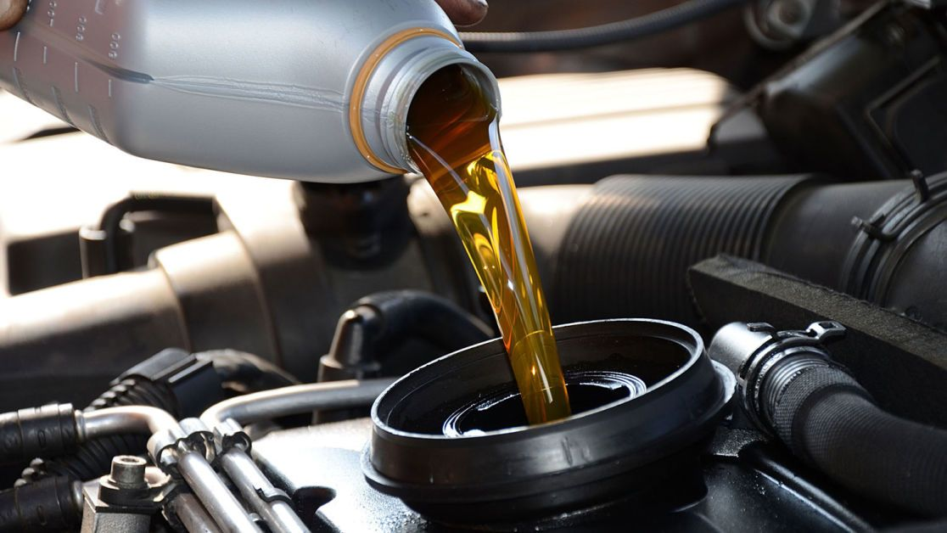
Здійснюйте регулярне технічне обслуговування двигуна та обладнання для забезпечення його оптимальної роботи.

Slide 5
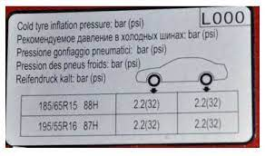
Контролюйте тиск у шинах, оскільки недостатній тиск може збільшити споживання палива. Використовуйте рекомендований виробником тиск в авто.

Slide 6
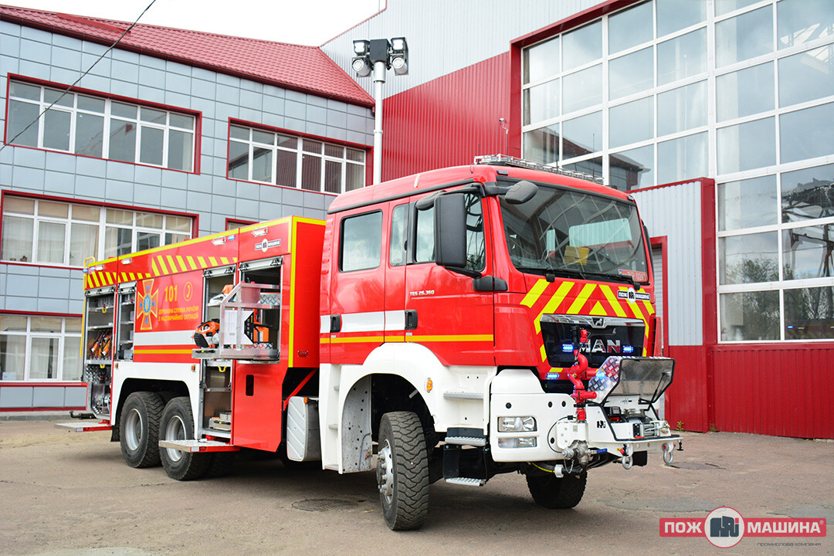
Використовуйте сучасні технології для енергоефективності, які можуть бути доступні в новіших моделях пожежних автомобілів.

Slide 7
Технічна документація на транспортні засоби та спец агрегати.
Підтримуйте актуальну документацію про технічний стан автомобіля, включаючи журнали обслуговування, ремонту та заправки паливом.
Використовуйте системи електронної документації та моніторингу, що дозволяють зберігати та оновлювати дані в онлайн-режимі.
Використовуйте системи моніторингу споживання палива для контролю.
Забезпечуйте регулярний аудит і перевірку документації, щоб впевнитися у її достовірності та відповідності вимогам безпеки.

